Slide 1


SẢN XUẤT LỀU CẮM TRẠI
BÀI GIẢNG HUẤN LUYỆN AN TOÀN LAO ĐỘNG
BẢN QUYỀN THUỘC AN TOÀN NAM VIỆT

Slide 2
Một số vụ tai nạn trong nhà máy sản xuất lều cắm trại
Trong ngành sản xuất lều cắm trại, việc duy trì môi trường làm việc an toàn là một ưu tiên hàng đầu. Tuy nhiên, không tránh khỏi những sự cố tai nạn lao động có thể xảy ra:
  Rủi Ro Tại Dây Chuyền Sản Xuất
  Nguy Cơ Tại Khu Vực Làm Việc Cao
  Vấn Đề An Toàn Của Vật Liệu
  Thiếu Huấn Luyện An Toàn
  Quản lý Vụ Tai Nạn và Hậu Quả

Slide 3
Tóm tắt bài học
1. An toàn vệ sinh lao động đối với nhân viên cắt và may vật liệu vải chuẩn bị sản xuất lều cắm trại
2. An toàn vệ sinh lao động đối với nhân viên vận hành máy gia công khung hợp kim cho lều cắm trại
3. An toàn vệ sinh lao động đối với nhân viên lắp ráp các chi tiết bộ phận cấu thành lều cắm trại lại với nhau

Slide 4
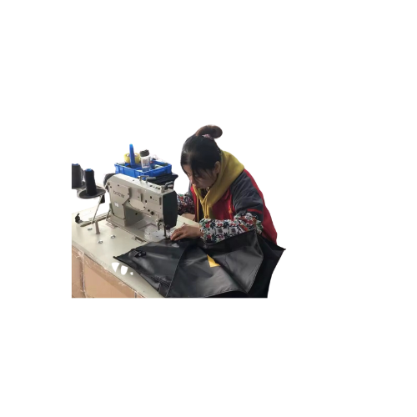
Cắt và may vật liệu vải chuẩn bị sản xuất lều cắm trại
1. Đặc điểm công việc cắt và may vật liệu vải chuẩn bị sản xuất lều cắm trại
Đặc điểm công việc cắt và may vật liệu vải trong quá trình chuẩn bị sản xuất lều cắm trại (tent) đóng vai trò quan trọng trong quy trình sản xuất chất lượng và bền vững.
Trước hết, quá trình cắt vải được thực hiện với sự cẩn trọng và chính xác. Điều này đòi hỏi sự kỹ thuật cao để đảm bảo rằng mỗi phần vải được cắt theo kích thước và hình dạng chính xác cho từng phần của lều.

Slide 5
Cắt và may vật liệu vải chuẩn bị sản xuất lều cắm trại
2. Các dạng tai nạn trong quá trình cắt và may vật liệu vải chuẩn bị sản xuất lều cắm trại
Trong quá trình cắt và may vật liệu vải để chuẩn bị sản xuất lều cắm trại, có những rủi ro và tai nạn mà nhà sản xuất cần chú ý để đảm bảo an toàn cho nhân công và quy trình sản xuất.
Một trong những dạng tai nạn phổ biến là liên quan đến việc sử dụng các công cụ cắt chuyên nghiệp. Sự không chú ý hoặc sơ xuất có thể dẫn đến việc tai nạn cắt, ảnh hưởng đến sức khỏe của người làm việc.

Slide 6
Cắt và may vật liệu vải chuẩn bị sản xuất lều cắm trại
3. Nguyên nhân gây ra tai nạn khi cắt và may vật liệu vải chuẩn bị sản xuất lều cắm trại
Nguyên nhân gây ra tai nạn trong quá trình cắt và may vật liệu vải cho việc sản xuất lều cắm trại có thể bắt nguồn từ một số yếu tố chủ yếu. Thường xuyên, sự thiếu hiểu biết và kỹ năng chuyên môn của nhân viên có thể dẫn đến tai nạn cắt và may. ‘
Việc không đủ hiểu rõ về cách sử dụng các công cụ cắt chuyên nghiệp hoặc không áp dụng đúng kỹ thuật cắt có thể tăng nguy cơ tai nạn.

Slide 7
Cắt và may vật liệu vải chuẩn bị sản xuất lều cắm trại
4. Biện pháp phòng tránh tai nạn khi cắt và may vật liệu vải chuẩn bị sản xuất lều cắm trại
Để đảm bảo an toàn lao động trong quá trình cắt và may vật liệu vải cho sản xuất lều cắm trại, việc áp dụng các biện pháp phòng tránh là rất quan trọng. Đầu tiên và quan trọng nhất là huấn luyện an toàn lao động.
Điều này bao gồm việc đào tạo nhân viên về cách sử dụng đúng các công cụ cắt, kỹ thuật may và các quy tắc an toàn khi làm việc.

Slide 8
Cắt và may vật liệu vải chuẩn bị sản xuất lều cắm trại
5. Quy định an toàn lao động khi cắt và may vật liệu vải chuẩn bị sản xuất lều cắm trại
Quy định an toàn lao động trong quá trình cắt và may vật liệu vải cho sản xuất lều cắm trại là quan trọng để đảm bảo môi trường làm việc an toàn và hiệu quả. Những biện pháp cụ thể được thiết lập để bảo vệ nhân viên và giảm thiểu nguy cơ tai nạn.
Trước hết, việc huấn luyện an toàn lao động là bước quan trọng. Mọi nhân viên tham gia vào quá trình cắt và may phải được đào tạo về cách sử dụng đúng các công cụ cắt, kỹ thuật may và biện pháp an toàn.

Slide 9
Cắt và may vật liệu vải chuẩn bị sản xuất lều cắm trại
6. Xử lý tình huống tai nạn khẩn cấp khi cắt và may vật liệu vải chuẩn bị sản xuất lều cắm trại
Đầu tiên, nhân viên cần ngừng việc làm ngay lập tức và báo cáo vụ tai nạn cho người quản lý hoặc nhóm an toàn lao động. Việc này giúp kích thích hệ thống khẩn cấp và đảm bảo sự hỗ trợ sớm nhất.
Sau đó, nhân viên cần thực hiện các biện pháp cấp cứu dựa trên tính chất của tai nạn. Nếu có vết thương, việc sử dụng bộ cấp cứu và gọi điện thoại y tế ngay lập tức là quan trọng.

Slide 10
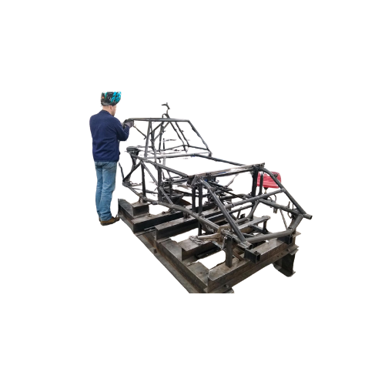
Vận hành máy gia công khung hợp kim cho lều cắm trại
1. Đặc điểm công việc vận hành máy gia công khung hợp kim cho lều cắm trại:
Đặc điểm công việc vận hành máy gia công khung hợp kim cho lều cắm trại (tent) đóng vai trò quan trọng trong quá trình sản xuất.
Các nhân viên thực hiện công việc này phải có kiến thức sâu rộng về các loại vật liệu hợp kim và kỹ thuật gia công chúng.

Slide 11
Vận hành máy gia công khung hợp kim cho lều cắm trại
2. Các dạng tai nạn trong quá trình vận hành máy gia công khung hợp kim cho lều cắm trại:
Trong quá trình vận hành máy gia công khung hợp kim cho lều cắm trại, có những rủi ro và tai nạn mà nhân viên cần phải chú ý và đề phòng.
Một số dạng tai nạn thường gặp bao gồm việc nghiêng máy hoặc mất cân bằng, có thể dẫn đến việc làm hỏng sản phẩm và đe dọa an toàn cá nhân.

Slide 12
Vận hành máy gia công khung hợp kim cho lều cắm trại
3. Nguyên nhân gây ra tai nạn khi vận hành máy gia công khung hợp kim cho lều cắm trại
Nguyên nhân gây ra tai nạn khi vận hành máy gia công khung hợp kim cho lều cắm trại đôi khi xuất phát từ sự thiếu hiểu biết và kỹ năng của nhân viên.
Nếu họ không được đào tạo đầy đủ về cách sử dụng và vận hành máy, có thể xảy ra hiểu lầm về quy trình, dẫn đến những tình huống nguy hiểm.

Slide 13
Vận hành máy gia công khung hợp kim cho lều cắm trại
4. Biện pháp phòng tránh tai nạn khi vận hành máy gia công khung hợp kim cho lều cắm trại:
Để đảm bảo an toàn trong quá trình vận hành máy gia công khung hợp kim cho lều cắm trại, các biện pháp phòng tránh tai nạn đóng vai trò quan trọng.
Quan trắc môi trường lao động là một trong những khía cạnh quan trọng để đảm bảo môi trường làm việc an toàn và lành mạnh.

Slide 14
Vận hành máy gia công khung hợp kim cho lều cắm trại
5. Quy định an toàn lao động khi vận hành máy gia công khung hợp kim cho lều cắm trại:
Quy định an toàn lao động khi vận hành máy gia công khung hợp kim cho lều cắm trại đặt ra các tiêu chuẩn và quy tắc mà nhân viên phải tuân theo để đảm bảo môi trường làm việc an toàn.
Đầu tiên, mọi nhân viên phải được đào tạo đầy đủ về an toàn lao động và quy trình vận hành máy.

Slide 15
Vận hành máy gia công khung hợp kim cho lều cắm trại
6. Xử lý tình huống tai nạn khẩn cấp khi vận hành máy gia công khung hợp kim cho lều cắm trại:
Xử lý tình huống tai nạn khẩn cấp khi vận hành máy gia công khung hợp kim cho lều cắm trại đòi hỏi sự nhanh nhẹn và chủ động của nhân viên.
Trong trường hợp xảy ra tai nạn, việc đầu tiên là bảo vệ tính mạng bằng cách ngừng ngay công việc và bật đèn báo hiệu nguy cơ.

Slide 16
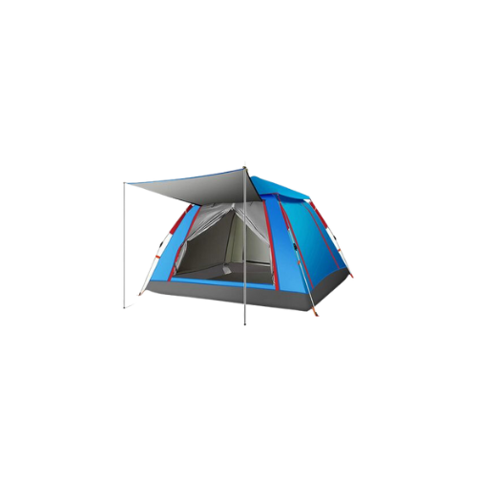
Lắp ráp các chi tiết bộ phận cấu thành lều cắm trại lại với nhau
1. Đặc điểm công việc lắp ráp các chi tiết bộ phận cấu thành lều cắm trại lại với nhau
Lắp ráp các chi tiết bộ phận cấu thành lều cắm trại là một quá trình tốn kém công sức và chuyên nghiệp. Đặc điểm quan trọng của công việc này là khả năng kết hợp các bộ phận khác nhau một cách chặt chẽ để tạo ra một sản phẩm hoàn chỉnh và chất lượng.
Các nhân viên thường cần sử dụng kỹ thuật chính xác trong việc kết nối các khung sườn, lớp vải và các chi tiết khác một cách linh hoạt.

Slide 17
Lắp ráp các chi tiết bộ phận cấu thành lều cắm trại lại với nhau
2. Các dạng tai nạn trong quá trình lắp ráp các chi tiết bộ phận cấu thành lều cắm trại lại với nhau
Trong quá trình lắp ráp các chi tiết bộ phận cấu thành lều cắm trại, có khả năng xảy ra các tai nạn đáng chú ý mà nhân viên và người tham gia công việc cần phải nhận thức và phòng tránh.
Một số nguy cơ thường gặp bao gồm tai nạn liên quan đến công cụ và thiết bị sử dụng, như cắt, đâm hoặc va chạm không mong muốn.

Slide 18
Lắp ráp các chi tiết bộ phận cấu thành lều cắm trại lại với nhau
3. Nguyên nhân gây ra tai nạn khi lắp ráp các chi tiết bộ phận cấu thành lều cắm trại lại với nhau
Nguyên nhân gây ra tai nạn trong quá trình lắp ráp các chi tiết bộ phận cấu thành lều cắm trại có thể xuất phát từ nhiều yếu tố khác nhau.
Một trong những nguyên nhân chính là thiếu hiểu biết hoặc đào tạo không đầy đủ về quy trình và kỹ thuật lắp ráp. Nhân viên cần hiểu rõ về các bước công việc và quy trình an toàn để tránh những tình huống không mong muốn.

Slide 19
Lắp ráp các chi tiết bộ phận cấu thành lều cắm trại lại với nhau
4. Biện pháp phòng tránh tai nạn khi lắp ráp các chi tiết bộ phận cấu thành lều cắm trại lại với nhau
Để đảm bảo an toàn trong quá trình lắp ráp các chi tiết bộ phận cấu thành lều cắm trại, có một số biện pháp phòng tránh quan trọng mà nhân viên nên tuân thủ.
Trước hết, việc đảm bảo đào tạo đầy đủ và hiểu biết về quy trình là quan trọng. Nhân viên cần được đào tạo về cách sử dụng đúng các công cụ và thiết bị, cũng như hiểu rõ về quy trình lắp ráp để tránh những sai sót có thể dẫn đến tai nạn.

Slide 20
Lắp ráp các chi tiết bộ phận cấu thành lều cắm trại lại với nhau
5. Quy định an toàn lao động khi lắp ráp các chi tiết bộ phận cấu thành lều cắm trại lại với nhau
Quy định an toàn lao động khi lắp ráp các chi tiết bộ phận cấu thành lều cắm trại đóng vai trò quan trọng trong bảo vệ sức khỏe và an toàn của nhân viên.
Theo quy định, mọi nhân viên tham gia công việc này phải được đào tạo về an toàn, bao gồm cách sử dụng đúng các công cụ và thiết bị, cũng như quy trình lắp ráp.

Slide 21
Lắp ráp các chi tiết bộ phận cấu thành lều cắm trại lại với nhau
6. Xử lý tình huống tai nạn khẩn cấp khi lắp ráp các chi tiết bộ phận cấu thành lều cắm trại lại với nhau
Xử lý tình huống tai nạn khẩn cấp là một khía cạnh quan trọng của an toàn lao động trong quá trình lắp ráp các chi tiết bộ phận cấu thành lều cắm trại.
Trong trường hợp xảy ra tai nạn, nhân viên cần ngay lập tức thông báo cho người quản lý và yêu cầu sự giúp đỡ từ đội ngũ cứu thương nếu cần thiết.

Slide 22
Cảm ơn các bạn đã theo dõi
Mọi thắc mắc về bài giảng xin liên hệ với chúng tôi theo thông tin bên dưới:
CÔNG TY TNHH HUẤN LUYỆN AN TOÀN VÀ QUAN TRẮC MÔI TRƯỜNG NAM VIỆT (AN TOÀN NAM VIỆT)
Địa chỉ: Lầu 2, số 655 Đường Điện Biên Phủ, Phường 25, Quận Bình Thạnh, Thành phố Hồ Chí Minh, Việt Nam
Hotline 0908.111.791
Website https://antoannamviet.com/
Email: Lienhe@antoannamviet.com

